Slide 1

สวัสดีค่ะนักเรียนที่น่ารักของคุณครู
วันนี้พวกเราจะได้พบกับความสนุกสุดหรรษากับ
สนุกคิดไปกับคณิต
By
ครูโก้
( นางสาวนวภัสร์ ปลิงกระโทก )
โรงเรียนวัดยายร่ม (วัฒนราษฎร์รังสรรค์)
สำนักงานเขตจอมทอง
กรุงเทพมหานคร

Slide 2
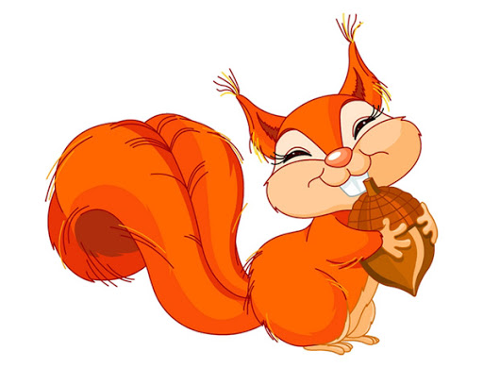
โดยวันนี้พี่กระรอกแสนน่ารักจะพานักเรียนไปเรียนรู้กันค่ะ
สวัสดีครับน้องๆ ผมพี่กระรอกแสนน่ารัก
วันนี้เราจะไปเรียนรู้เรื่องจำนวนและตัวเลข
กันนะครับ.............
พร้อมหรือยังครับไปกันเลย

Slide 3


การนับเพื่อบอกจำนวนและการแสดงจำนวนนับ ไม่เกิน 100
(โดยการนับทีละ1)
น้อง ๆ ทราบกันมั้ยครับว่าจำนวนคืออะไร....
จำนวนคือ การนับสิ่งของต่างๆ แล้วแทนค่าจำนวนนั้น ๆ ด้วยตัวเลข เช่น 1, 2, 3,.....หรือ ๑ ๒ ๓...และเป็นตัวหนังสือ หนึ่ง สอง สาม เป็นต้น
เช่น จำนวนนี้เรียกว่า 3 ๓ สาม

Slide 4
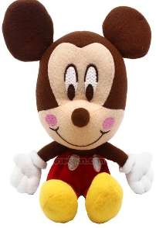

น้องๆช่วยดูหน่อยครับว่าน้องแก้วมีตุ๊กตากี่ตัว
แก้วมีตุ๊กตา............................ตัว

Slide 5
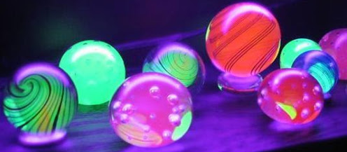

น้องๆช่วยพี่บอลนับลูกแก้วหน่อยนะครับว่ามีกี่ลูก
บอลมีลูกแก้ว............................ลูก

Slide 6

น้องๆช่วยนับหน่อยนะครับ
ว่าในแจกันนี้มีดอกไม้กี่ดอก
แจกันมีดอกไม้........................ดอก

Slide 7
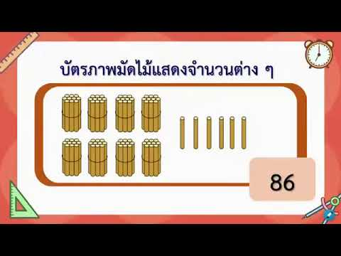
น้องๆเก่งมากครับ เข้าใจที่พี่สอนแล้วลองไปทำแบบฝึกหัดกันดูนะครับ
ตัวอย่าง
ให้นักเรียนเติมจำนวนเป็นตัวเลขอารบิก ตัวเลขไทย และตัวหนังลือ
ตัวเลขอารบิก...32.... ตัวเลขไทย...๓๒.... ตัวหนังสือ..สามสิบสอง....

Slide 8

ให้นักเรียนเติมจำนวนเป็นตัวเลขอารบิก ตัวเลขไทย
และตัวหนังสือให้ตรงกับจำนวนที่แสดงนี้
๑.
ตัวเลขอารบิก....................... ตัวเลขไทย................... ตัวหนังสือ...........................

Slide 9

ให้นักเรียนเติมจำนวนเป็นตัวเลขอารบิก ตัวเลขไทย
และตัวหนังสือให้ตรงกับจำนวนที่แสดงนี้
๒.
ตัวเลขอารบิก....................... ตัวเลขไทย................... ตัวหนังสือ...........................

Slide 10
ให้นักเรียนเติมจำนวนเป็นตัวเลขอารบิก ตัวเลขไทย
และตัวหนังสือให้ตรงกับจำนวนที่แสดงนี้
๓.
ตัวเลขอารบิก....................... ตัวเลขไทย................... ตัวหนังสือ...........................

Slide 11
ให้นักเรียนเติมจำนวนเป็นตัวเลขอารบิก
ตัวเลขไทย และตัวหนังสือให้ตรงกับจำนวนที่แสดงนี้
๔.
ตัวเลขอารบิก....................... ตัวเลขไทย................... ตัวหนังสือ...........................

Slide 12
ให้นักเรียนเติมจำนวนเป็นตัวเลขอารบิก
ตัวเลขไทย และตัวหนังสือให้ตรงกับจำนวนที่แสดงนี้
๕.
ตัวเลขอารบิก....................... ตัวเลขไทย................... ตัวหนังสือ...........................

Slide 13
นักเรียนกลับไปทบทวนบทเรียนที่เรียนไปวันนี้นะคะ......แล้วกลับมาพบกันใหม่....สนุกคิดไปกับคณิต By ครูโก้ค่ะ

